Slide 1
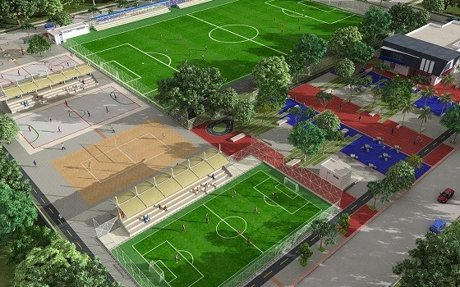
QUITO A LA CANCHA

Slide 2
QUITO A LA CANCHA
INFRAESTRUCTURA
CAPACITACIÓN
MODELO DE GESTIÓN

Slide 3
INFRAESTRUCTURA ESCENARIOS DEPORTIVOS DIGNOS
Escenarios con infraestructura para diversificación y masificación deportiva; así como para arte y cultura.
Construcciones complementaria con otros espacios públicos: Casas somos y parques.
Infraestructura definida en base a prioridades.
Inclusiva : Escenarios para grupos vulnerables: niños, adultos mayores y personas con discapacidad.

Slide 4
CAPACITACIÓN NUEVOS LIDERES
Dirigentes Deportivos con visión de ciudad.
Formación de Gerentes Deportivos.
Gestores comunitarios de arte y cultura
Comunidad barrial y deportiva corresponsable del desarrollo social.

Slide 5
MODELO DE GESTION
PRINCIPIO CIUDADANO DE DERECHOS Y RESPONSABILIDADES
AUTOSUSTENTABLE
AUTOGESTIÓN
TRANSPARENCIA
COMUNIDAD

Slide 6
AUTOGESTION ORGANIZACIONES DEPORTIVAS AUTOSUSTENTABLES
EMPRENDIMIENTOS: Centros de Fisioterapia- Almacenes Deportivos- Patios de comida.
INGRESOS PERMANENTES: Tarifas módicas por el ingreso y uso de las instalaciones.
ALIANZAS ESTRATÉGICAS: Convenios de auspicios y patrocinios con la empresa privada

Slide 7
Transparencia RENDICIÓN DE CUENTAS
-PLATAFORMA DIGITAL
Gestión Deportiva
Gestión Financiera
Gestión Dirigencial

Slide 8
comunidad CULTURA USO ADECUADO DEL TIEMPO LIBRE
CORRESPONSABILIDAD BARRIO – ORGANIZACIÓN DEPORTIVA- MUNICIPIO
Inclusivo
Recuperación de espacios de cultura, arte y conocimiento
Áreas comunitarias abiertas
Acuerdos Administraciones Zonales

